Slide 1

Proyecto SAPHIRO
Gestión de Solicitudes de Cambio (ChaRM) en SAP
Solution Manager

Slide 2



Agenda
1
4
Qué es SAP ChaRM
¿Cómo crear Solicitud Cambio?
2
5
Roles Involucrados
Tipos de Cambios
3
6
¿Qué es una Solicitud de Cambio?
¿Cómo nace una solicitud de cambio?
¿Cómo crear Cambios?
7
3
Preguntas y Respuestas

Slide 3


¿Qué es SAP ChaRM?
Herramienta para gestionar los cambios en el entorno del sistema de forma estructurada, auditable y controlada. Coordina todo el ciclo de vida del cambio, desde la solicitud hasta la implementación, para garantizar que los cambios no entren en conflicto, reducir el tiempo de inactividad, mantener la calidad y asegurar la transparencia y trazabilidad del proceso dentro de sistemas SAP y no SAP.
Charm(Change Request Management) cuenta con un conjunto de flujos de trabajo y procesos que cumplen con la recomendación proporcionadas por ITIL.
Ventajas: Minimizar costos de proyectos y T.I., reducción de riesgos de corrección, mayor mantenimiento y eficiencia del proyecto, mantenimiento eficiente de los desarrollos, transparencia y documentación del proceso de cambio.
ITIL (Conjunto de buenas prácticas para la gestión de servicios de TI, se enfoca en la gestión del ciclo de vida del servicio: diseño, transición, operación y mejora continua).
3

Slide 4





Roles
Gestor de Cambio Es un analista considerado “Procesador” del equipo S&O (probablemente el mismo quien analizó la solicitud del usuario final), quien asume el rol definido en SOLMAN Charm para crear, documentar y gestionar las solicitudes de cambio.
Aprobador Se encarga de autorizar o rechazar una solicitud de cambio de acuerdo a documentación adjuntada.
Equipo desarrollador Son los profesionales que se encargan de realizar los cambios (configuraciones o Desarrollos) en los productos SAP. Pertenecen a un proveedor que es partner de SAP de Consultoría (funcional, Abap, Fiori, Basis, Seguridad, Roles y perfiles, etc.).
Tester es la persona que se encarga de realizar las pruebas en el sistema de calidad de SAP, o en los sistemas correspondientes.
Operador Basis Es la persona encargada de la importación de las órdenes de transporte (OT) al ambiente productivo del sistema SAP y está en la capacidad de reportar el correcto pase a productivo o posibles errores, a los intervinientes de cada cambio.
3

Slide 5
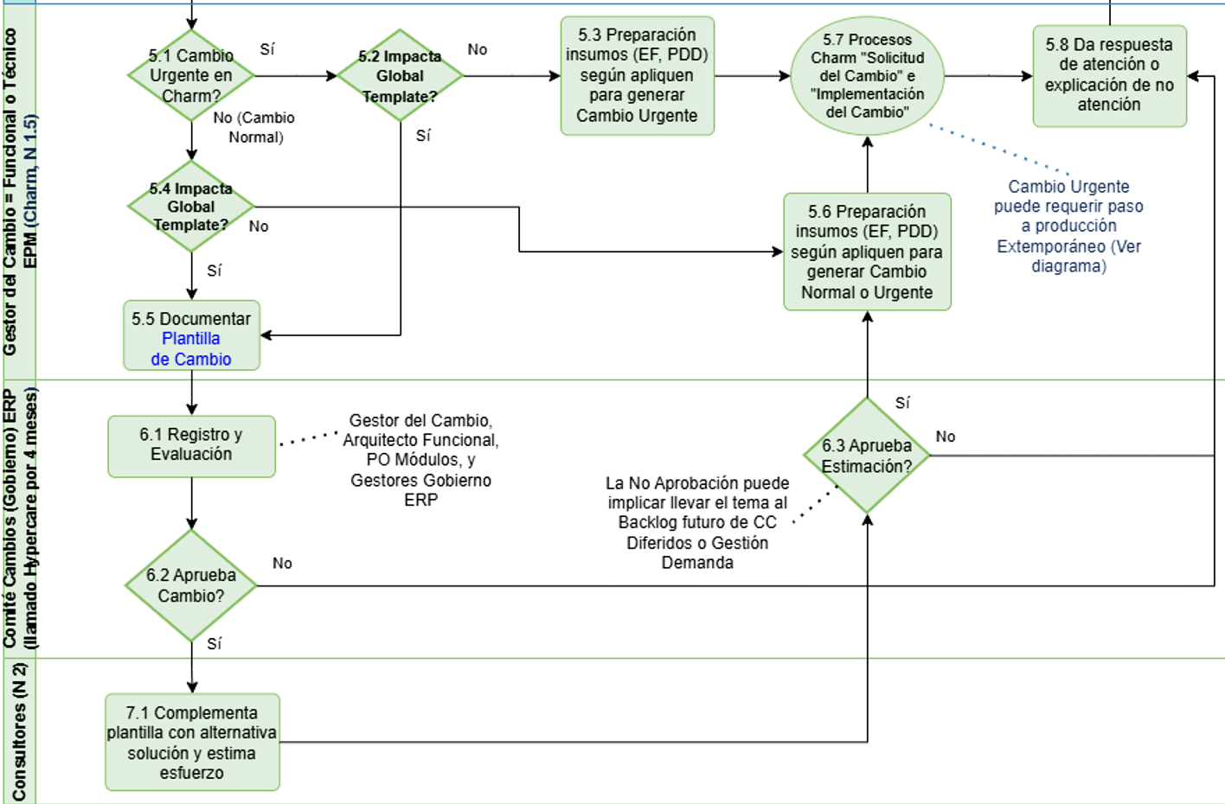

Procedimiento Comité de Cambios

Slide 6

Solicitud de Cambio
Una solicitud de cambio se utiliza para requerir una modificación en el sistema SAP S/4hana. Por ejemplo, una mejora o un cambio en una funcionalidad.
Normalmente, una solicitud de cambio contiene uno o más elementos de alcance que documentan la implementación del cambio.
La solicitud de cambio debe superar un proceso de aprobación antes de poder implementarse, donde puede dar origen a uno o varios tipos de cambios y a su vez da origen a una o varias órdenes de transporte.
Una vez el gestor de cambio crea y adjunta los documentos asociados (plantilla de cambio, especificación funcional (E.F), documento de definición de proceso (P.D.D) y el rol de Aprobador autoriza la implementación, deben estar adjuntos los documentos de cambio correspondientes.
Aprobadores:
Marilyn Caro -> FI-GL, TX,
Leidy Beltrán -> FM,
Claudia Ramírez -> FI (AA,AP,AR, PS, etc.),
Hector Múnera -> MM, RE (Real Estate), EWM,
Robert Hall -> Área técnica.
3

Slide 7


Proceso Solicitud del Cambio
Gestor del Cambio
Analista de Módulo
De acuerdo con la información diligenciada y adjuntada
Se comunica a los interesados del cambio que se encuentra en productivo de forma éxitosa

Seleccionar tipo de cambio: Normal, Urgente y Operativo (Técnico)
Se genera el ID correspondiente al tipo de cambio seleccionado heredando información de la solicitud
Finaliza el tipo de cambio

1. Crea Solicitud de Cambio
2. En Verificación


6. Implementación en Curso

7. Realizado
8. Confirmado


ID Remedy
Ejecución del tipo de cambio
Solicitud de Cambio Cerrada
Finaliza el tipo de cambio
Finaliza la solicitud del cambio
Aprobador
Comité de Cambios ERP
5. Autorizado

Si


3. Pendiente Aprobación
4. Rechazado

Se aprueba o rechaza la solicitud de cambio
No
Cierre Solicitud de cambio

Slide 8
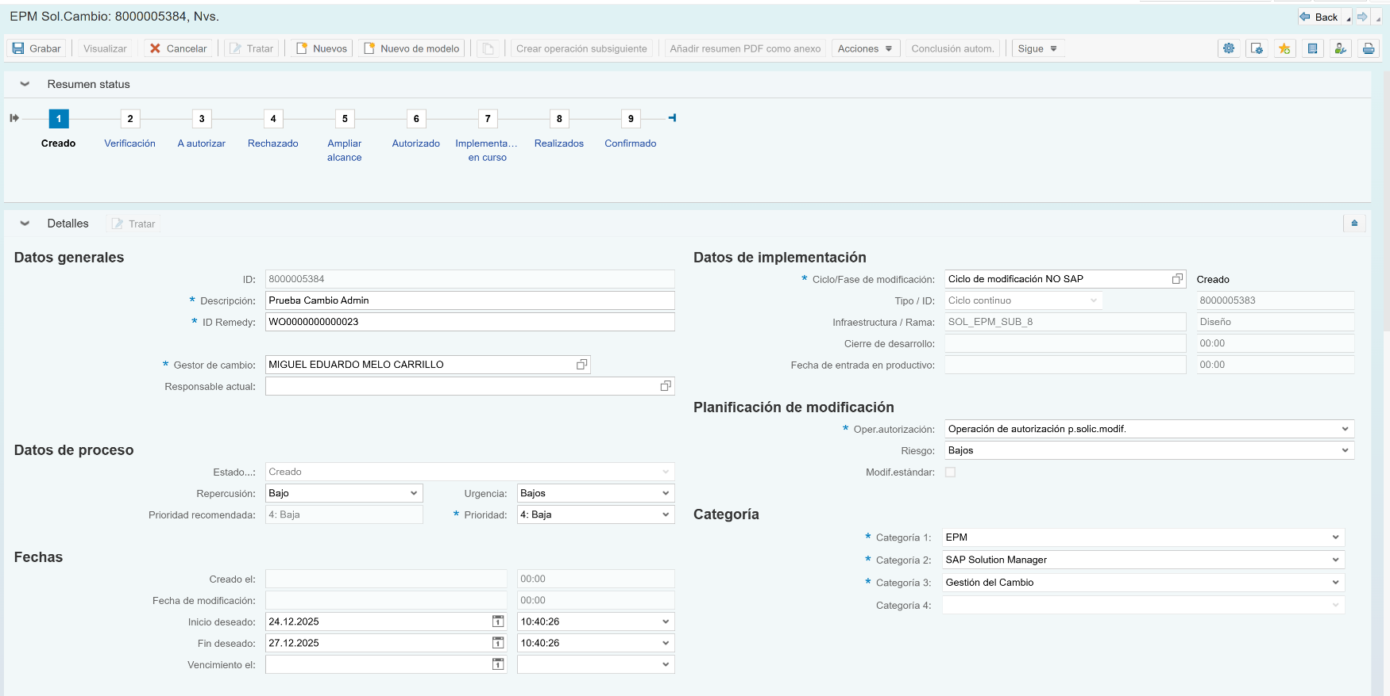
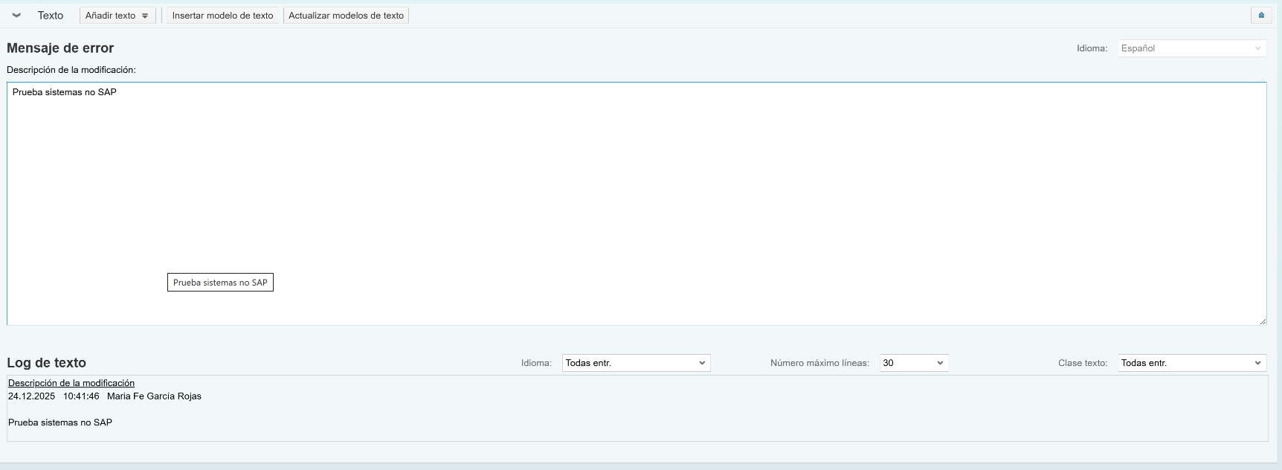
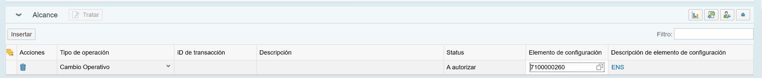
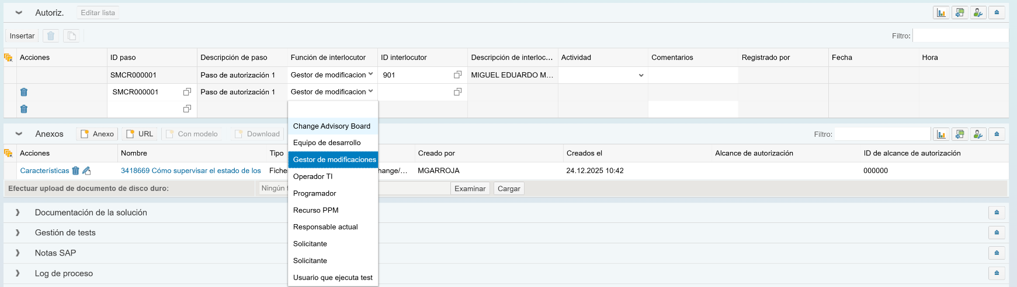
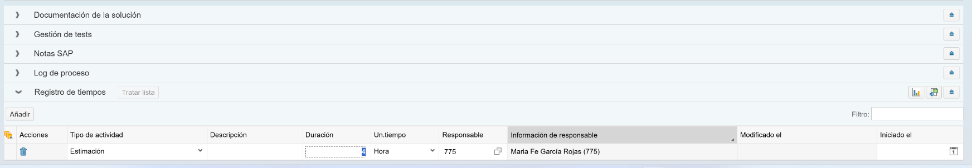
Proceso Solicitud del Cambio
Gestor de Cambio
Diligenciar:
Descripción Sol. Cambio (Descripción Remedy pero se puede mejorar para ser más precisa con respecto al cambio que implica en el sistema)*
ID Remedy
Gestor de cambio
Responsable actual: Delegado del G.
Ciclo de Cambio
Estado
Prioridad
Tipo de Cambio (alcance)
Anexos (Plantilla Solicitud de Cambio, EF o PDD si aplican).
3

Slide 9
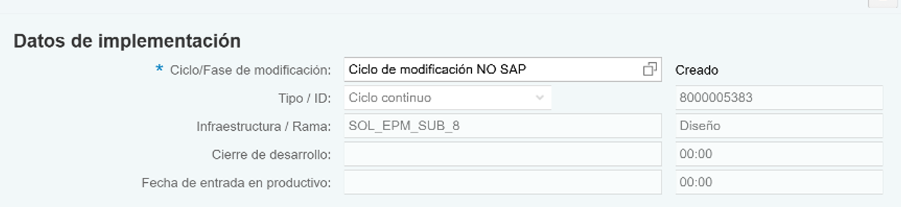

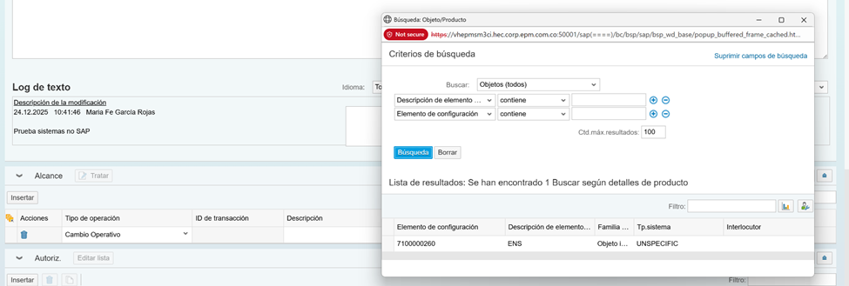
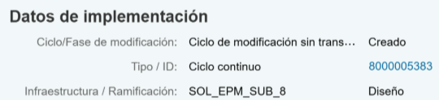
Tipos de Cambios
Tipo de Cambio | Descripción
Cambio Operativo | Cambio frecuente que no involucran orden de transporte. Se usa para tareas Técnicas de consultoría Basis.
Cambio Normal | Cambio no crítico que requieren aprobación e involucran una o más ordenes de transporte. Aplica también para nuevas funcionalidades que impacten algún módulo.
Cambio Urgente | Cambio que debe ser atendido con máxima prioridad para corregir un error crítico que impide el funcionamiento de un proceso de negocio clave. Requiere aprobación e Involucra órdenes de transporte.
3

Slide 10







Cambio Normal
Gestor del Cambio
Analista de Módulo y
Se enfoca en correcciones de errores y nuevas funcionalidades y asegurar que todas las modificaciones sigan un proceso controlado
Se verifica el cumplimiento con lo solicitado, desarrollado y documentado

1. Inicio Tipo de Cambio (Creado)

11. Anulado
De acuerdo con la información diligenciada y adjuntada (Docs Cambio, EF, PDD)

8. Verificado para producción

Cierre tipo de Cambio
ID SolCambio
Las O.T. listas para QA1
Equipo
Desarrollador
Alistamiento OT
2. En Desarrollo
(Ejecución)
5. Liberación del Cambio
6. Verificación transporte QA1
7. Cambio aplicado en QA1





Se crean documentos E.T, PUT, PUF)
Primer Transporte de copia a Calidad
Sirve para control y espera del transporte
No
Tester
Analista de Módulo
Reunión de preparación de uso
3. En prueba
¿Prueba satisfactoria?
4. Prueba Éxitosa

Si


Se realizan los escenarios en QA1-213 para pruebas de consultoría y de usuario, se crea documento PUAT.
Operador Basis
9. Cambio aplicado en Producción
3

El cambio se encuentra en ambiente productivo y se debe revisar

Slide 11
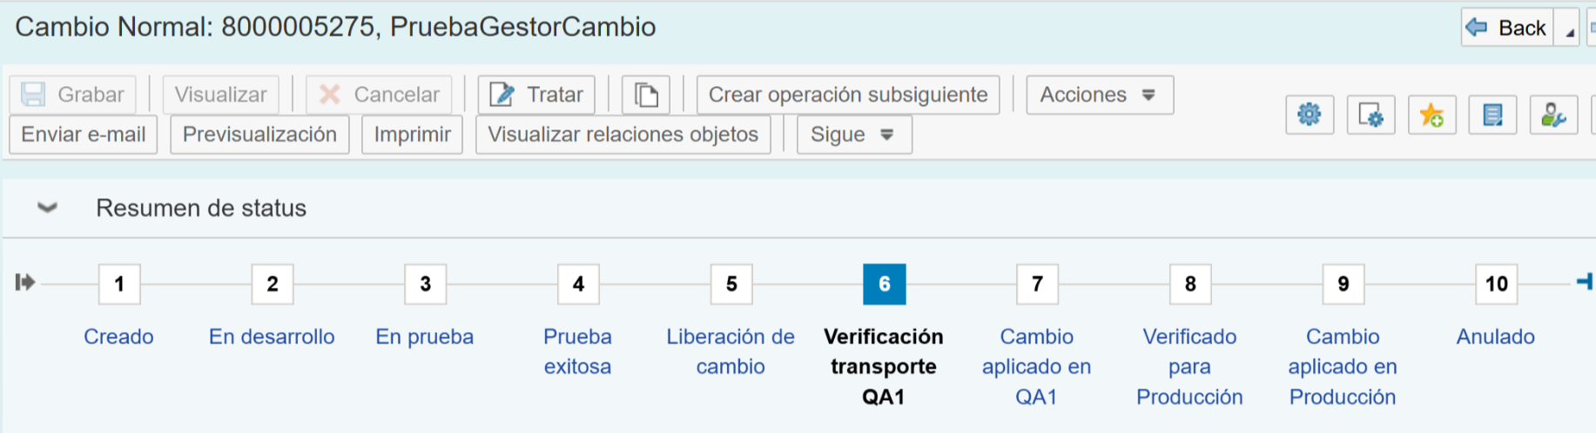
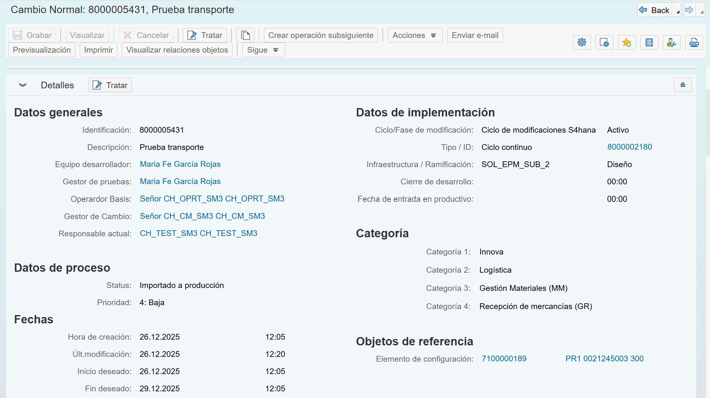
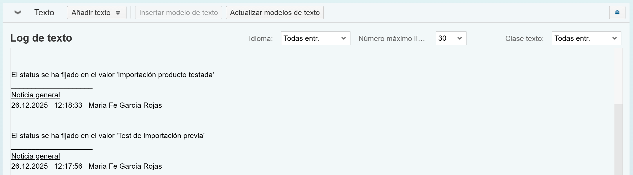
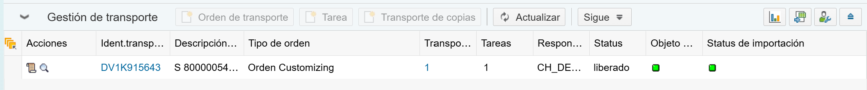
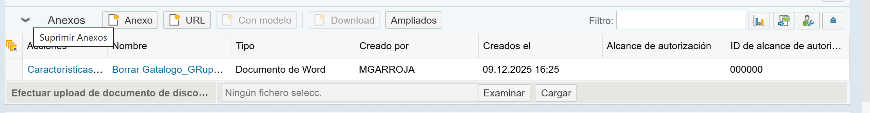
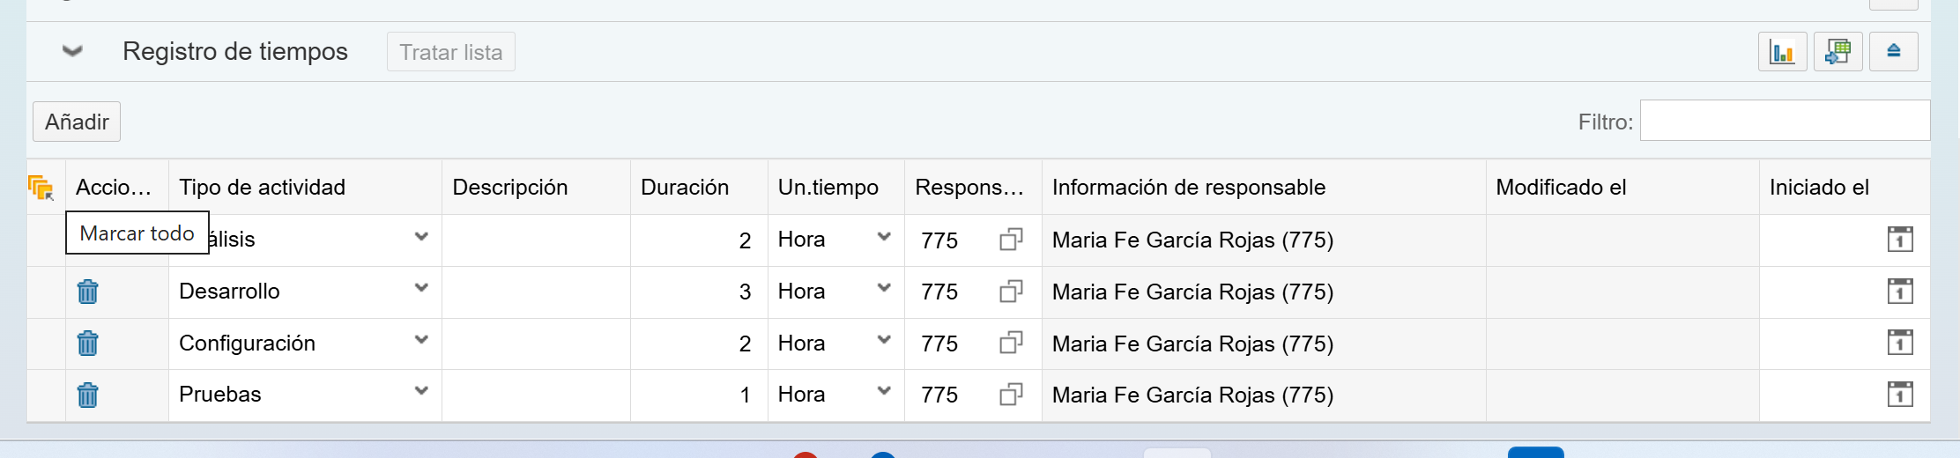
Cambio Normal
Diligenciar:
Operador Basis.
Tester (Gestor de pruebas).
Equipo Desarrollador.
Adjuntar docs PUT, PUF, PUAT
Registrar los tiempos consumidos en el cambio.
3

Slide 12
Cambio Urgente
Gestor del Cambio
Analista de Módulo
Se enfoca a corrección de error crítico en Producción, generan transporte
Se verifica el cumplimiento con lo solicitado, desarrollado y documentado

9. Anulado
1. Inicio Tipo de Cambio (Creado)


7. Confirmado
8. Cerrado
De acuerdo con la información diligenciada y adjuntada como el documento del Cambio que correspondan.
5. Verificado para producción



ID SolCambio
Equipo
Desarrollador
2. En Desarrollo
(Ejecución)


Cierre tipo de Cambio
Se crean documentos E.T, PUT, PUF).
Primer Transporte de copia a Calidad
No
Tester
Analista de Módulo
Reunión de preparación de uso
3. En prueba
¿Prueba satisfactoria?
4. Prueba Éxitosa

Si


Primer transporte de copias a Calidad QA1-213.
Se realizan los escenarios en QA1-213 para pruebas de consultoría y de usuario, se crea documento PUAT.
Operador
Basis
6. Cambio aplicado en Producción
3
3

El cambio se encuentra en ambiente productivo y se debe revisar

Slide 13
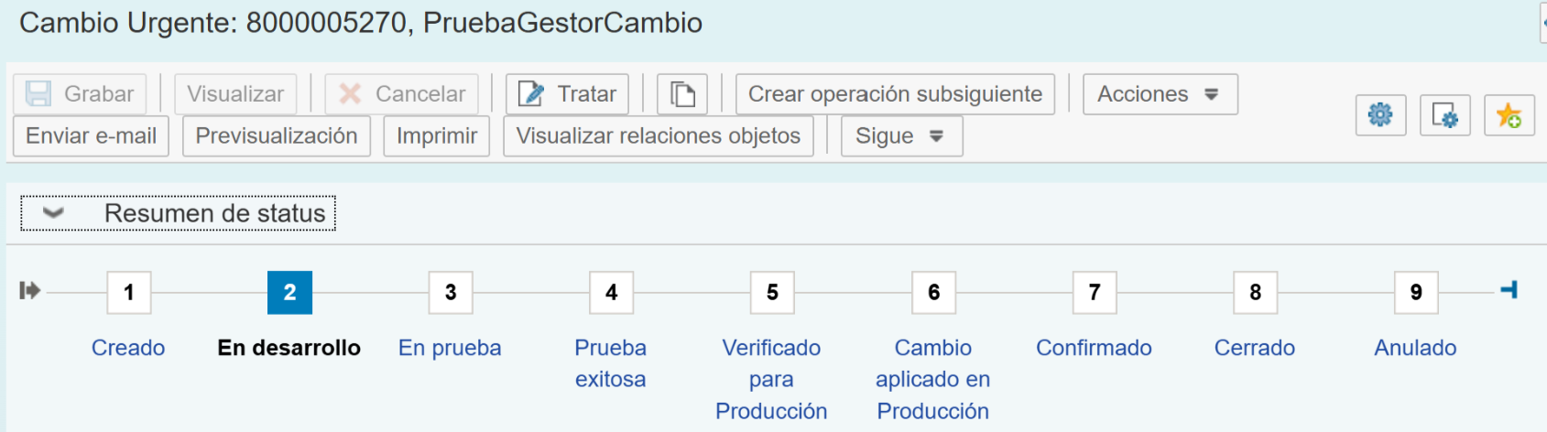
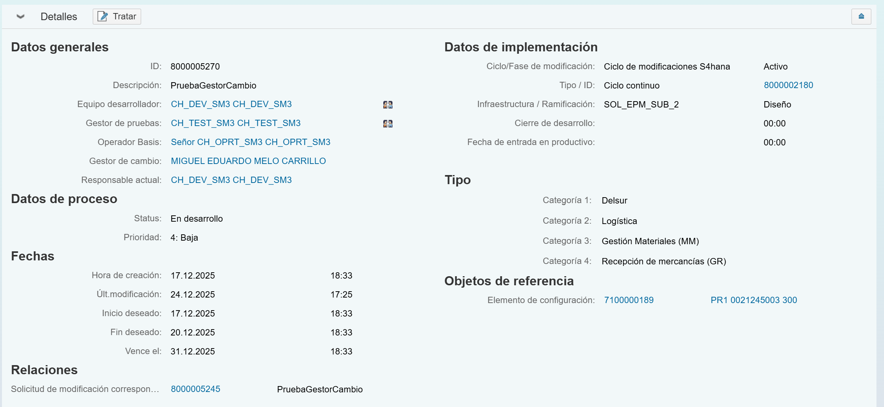
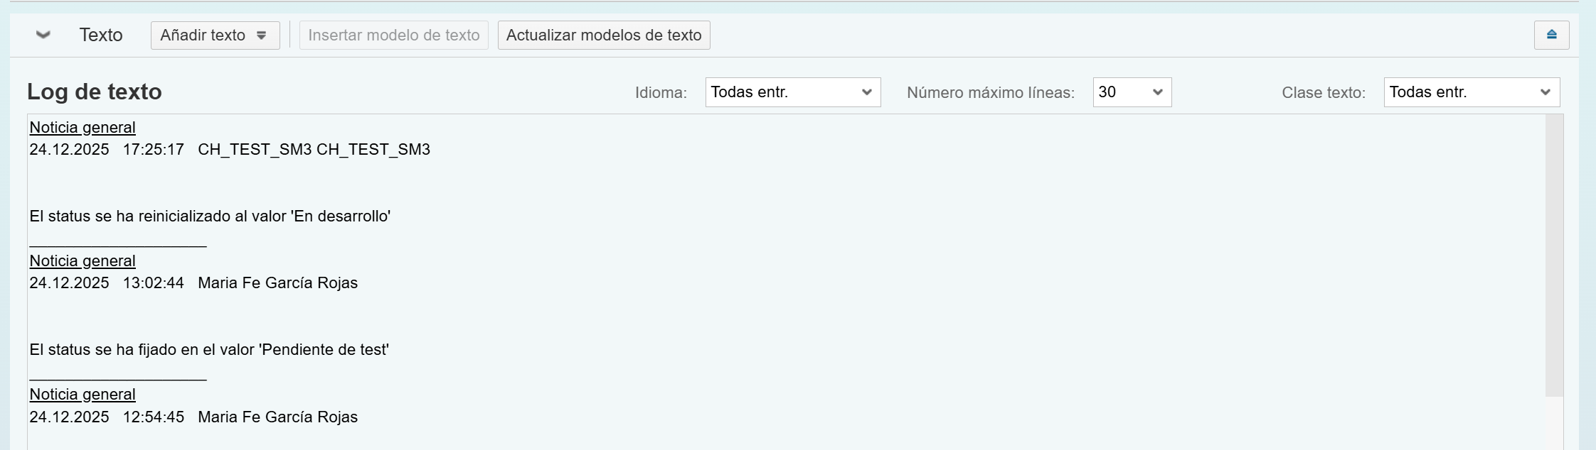
Cambio Urgente
Diligenciar:
Operador Basis.
Tester (Gestor de pruebas).
Equipo Desarrollador.
Adjuntar docs PUT, PUF, PUAT
Registrar los tiempos consumidos en el cambio.
3
3

Slide 14
Cambio Operativo
Gestor del Cambio
Analista de Módulo
Se usa para tareas Técnicas de consultoría Basis.
5. Anulado


Finaliza Cambio
1. Inicio Tipo de Cambio (Creado)

De acuerdo con la información diligenciada y adjuntada
4. Confirmado
3. ¿ En Validación?
Si

ID SolCambio
Cierre tipo de Cambio
No
Operador Basis
2. En Tratamiento
(Ejecución)

Se crean documentos Evidencia de Configuración
3
3

Slide 15
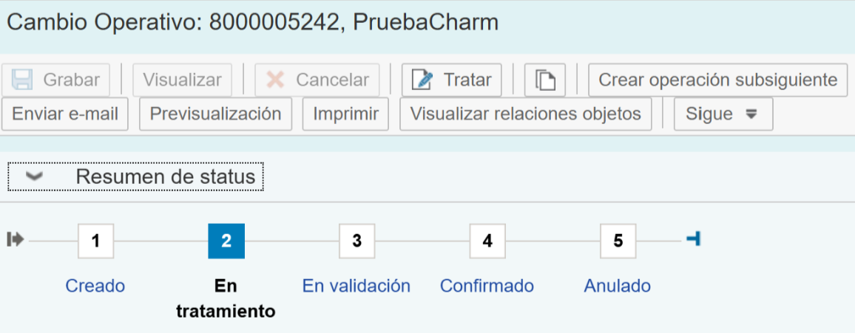
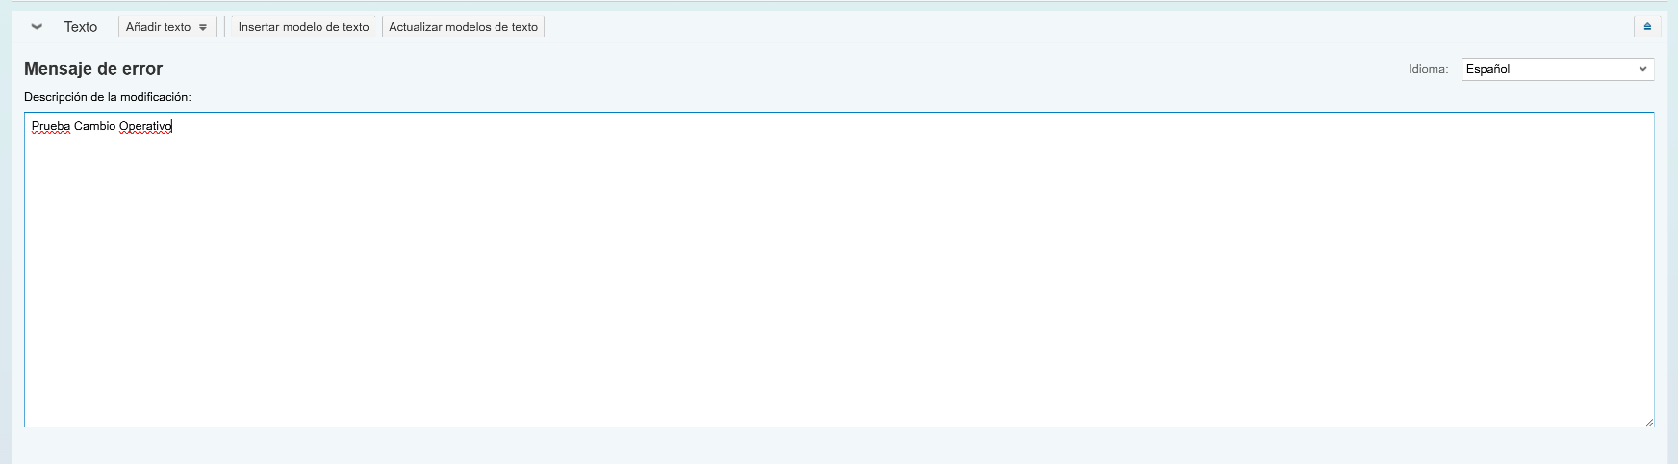
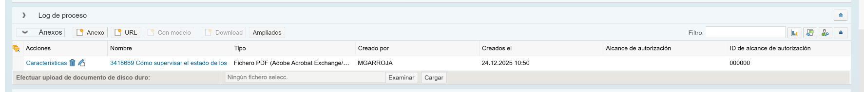
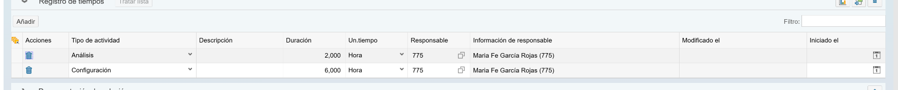
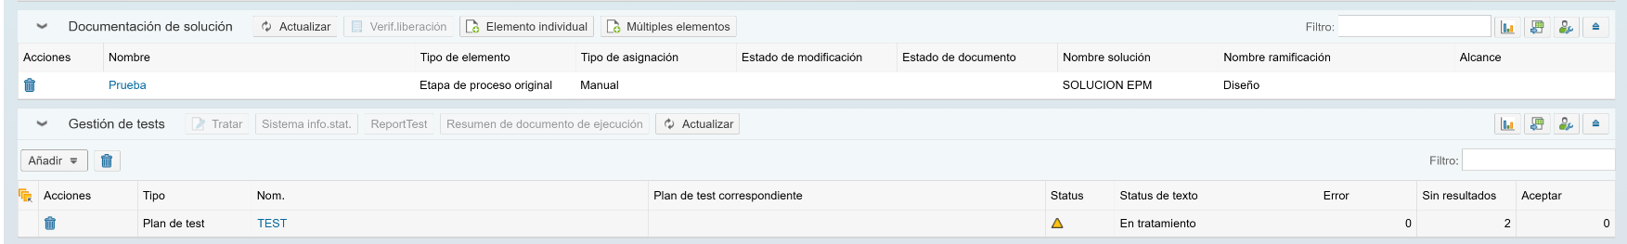
Cambio Operativo
Diligenciar:
Operador Basis
Equipo Desarrollador.
Adjuntar docs PUT, PUF, PUAT que apliquen.
Registrar los tiempos consumidos en el cambio.
3
3

Slide 16
Reglas de Operación
Tipo de Cambios | Descripción
Cambio Normal | Asignación de responsables: Gestor del cambio, aprobador, Tester (gestor de prueba), Equipo desarrollador, Operador Basis. Aprobadores: Marilyn Caro -> FI-GL, TX, Leidy Beltrán -> FM, Claudia Ramírez -> FI (AA,AP,AR, PS, etc.), Hector Múnera -> MM, RE (Real Estate), EWM, Robert Hall -> Área técnica. Periodicidad: Semanalmente (Martes y Jueves 7 p.m.) aplica para Hypercare y posteriormente se reevaluará la dinámica de pasos a producción según políticas actuales de cada 15 dìas. | Aplica para nuevas funcionalidades que impacten algún módulo.
Cambio Urgente | Asignación de responsables: Gestor del cambio, aprobador, Tester (gestor de prueba), Equipo desarrollador, Operador Basis. Aprobadores: Marilyn Caro -> FI-GL, TX, Leidy Beltrán -> FM, Claudia Ramírez -> FI (AA,AP,AR, PS, etc.), Hector Múnera -> MM, RE (Real Estate), EWM, Robert Hall -> Área técnica. Periodicidad: Concertada de acuerdo con el análisis del impacto del cambio. Diariamente 7 p.m. (Lunes a Viernes) se debe basar en el análisis del impacto del cambio. | Aplica para correctivos de Hypercare y cambios de operación para apoyar la estabilización. En términos normales del proceso, una vez estabilizado, aplicará para aquellos casos que requieran atención inmediata y que ponen en riesgo la empresa o el negocio.

Slide 17
Reglas de Operación
Tipo de Cambios | Descripción
Cambio Operativo | Asignación de responsables: Operador Basis. Periodicidad: De acuerdo a demanda. | Aplica para implementar Support Package a nivel técnico Consultoría SAP Basis, configuraciones de módulo funcional que se realizan directamente en el mandante (Rangos de números, Crear cuenta, parametrización de set de datos para desarrollos Z). No implican órdenes de transporte.
Enlace ChaRm: Página inicial - [SAP]

Slide 18
Consideraciones finales
Los correctivos (garantías) que surjan en la etapa de Hypercare o aquellos temas de operación (ver documento referente “Tipos de Operaciones o Correctivos.xlsx”) que requieren transporte, se gestionarán en la herramienta CHARM sin requerir pasar por el comité de cambios, dado que estos responden a la estabilización del sistema u operación del negocio que se requiere aplicar, sin entenderse que son nuevas necesidades. Comité de cambios – Etapa Hypercare: Sólo aplica para aquellos casos que durante esta etapa surjan como necesidades nuevas, no cubiertas en la versión 1,0 habilitada en productivo y representen un riesgo para la empresa o el negocio, que requiera inmediata atención. Estos se tomarán como una “Solicitud de cambio” y se aplicará el procedimiento que hoy se tiene establecido (Diferidos y priorización 1). Premisa: Estamos en etapa de estabilización y no se atenderán necesidades o requerimientos nuevos de los negocios, estos deberán ser canalizados por el procedimiento de Gestión de la Demanda, y una vez se defina la fecha de inicio de atención de las solicitudes se comenzarán a gestionar, según la priorización que se les asigne.
3

Slide 19

Ejemplos Notificaciones
 | Mesa de Soporte y Operación
Estimado(a): La Solicitud de Cambio xxxxx ha sido creada y/o modificada al estado xxxxx A continuación se detalla información de la solicitud de cambio: Título: Prioridad: Gestor del Modificación:
 | Mesa de Soporte y Operación
Estimado(a): El Cambio xxxxx ha sido creado y/o modificado al estado xxxxx A continuación se detalla información del cambio: Título: Prioridad: Gestor del Cambio: Responsable del Cambio: Gestor de Pruebas:
3

Slide 20

DUDAS, PREGUNTAS, SUGERENCIAS

Slide 21


¡Gracias!
Proyecto SAPHIRO
- Juntos lo hacemos posible -

